Slide 1

教材:
《高等数学》(第六版)
同济大学应用数学系 主编
高等教育出版社, 2007.4.
主要参考书:
《高等数学附册 学习辅导与习题选解》
《高等数学习题全解指南》（上、下）
同济大学数学系 编
高等教育出版社, 2007.4.

Slide 2
主要内容
1. 分析基础: 函数 , 极限, 连续
2. 微积分学: 一元微积分
(上册)
多元微积分
(下册)
3. 向量代数与空间解析几何
4. 无穷级数
5. 常微分方程

Slide 3
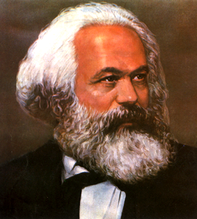
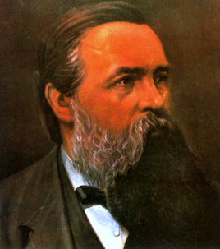
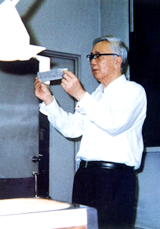
如何学习高等数学 ?
1. 认识高等数学的重要性, 培养浓厚的学习兴趣.
一门科学, 只有当它成功地运用数学时,
才能达到真正完善的地步 .
马克思
要辨证而又唯物地了解自然 ,
就必须熟悉数学.
恩格斯
2. 学数学最好的方式是做数学.
聪明在于学习 , 天才在于积累 .
学而优则用 , 学而优则创 .
由薄到厚 , 由厚到薄 .
华罗庚

